Slide 1
FRASE/GRUPO NOMINAL
(NOUN PHRASE)

Slide 2
Se construyen en torno a un sustantivo (núcleo de la frase nominal)
Importantes en el contexto de la traducción.

Slide 3
Pueden ser muy simples, como las constituidas por un sustantivo
Charges are positive
O mucho más complejas.
These two extremely high electric capacitor charges are positive.
La complejidad se debe a los diversos elementos que pueden modificar al sustantivo núcleo.

Slide 4
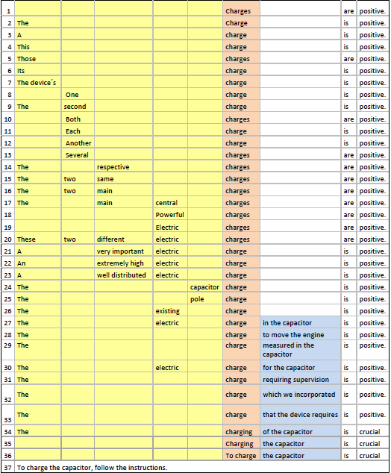

Slide 5
PRE MODIFICADORES |  |  |  |  |  | NÚCLEO | POS MODIFICADORES
THESE | TWO | OTHER | EXTREMELY | HIGH | ELECTRIC | CHARGES

Slide 6
PREMODIFICADORES: POSESIVO: `S
Smith´s de Smith (perteneciente a Smith)
Smith and Simpson´s de/perteneciente a Smith y Simpson.
Smith and Harris´ de/perteneciente a Smith y Harris.

Slide 7
Premodificadores: artículos, demostrativos y posesivos
PRE MODIFICADORES |  |  |  |  |  | NÚCLEO | POS MODIFICADORES
THESE | TWO | OTHER | EXTREMELY | HIGH | ELECTRIC | CHARGES

ARTÍCULOS |  |  | The: el, la, lo, los, las |  |  | A, an: un, una
DEMOSTRATIVOS |  |  | This: este, esta, esto, These: estos, estas. |  |  | That: ese, esa, eso, aquel, aquella, aquello. Those: esos, esas, aquellos, aquellas.
POSESIVOS |  |  | My mi, mis Your tu, tus |  |  | His su, sus (de él) Her su, sus(de ella) Its su, sus (de no persona) |  |  | Our nuestro, a, nuestros, as Their su, sus (de ellos)

Slide 8
Premodificadores:
PRE MODIFICADORES |  |  |  |  |  | NÚCLEO | POS MODIFICADORES
THESE | TWO | OTHER | EXTREMELY | HIGH | ELECTRIC | CHARGES
 | 
Números cardinales: |  |  | one, two, three, etc.
Números ordinales: |  |  | first, second, third, etc.
Numerativos y cuantificadores indefinidos |  |  | Some algo (de) un poco de, algunos, algunas, (some + cantidad= alrededor de) Any cualquier, alguno,todo, ningun, algo No nada de, ningún Every todo, todos, cada, todos los Each cada (uno), todo(s) cada cual

Slide 9
Premodificadores: Numerativos y cuantificadores indefinidos
PRE MODIFICADORES |  |  |  |  |  | NÚCLEO | POS MODIFICADORES
THESE | TWO | OTHER | EXTREMELY | HIGH | ELECTRIC | CHARGES
 | 
Numerativos y cuantificadores indefinidos |  |  | Many muchos, numerosos Several varios/as, diversos/as All todos, completamente, la totalidad Other otro, otra, otros, otras Another otro/a, distinto/a Much mucho, la mayor parte de, la mayoría Few pocos / a few algunos little poco / a little algo, un poco Either cada Both ambos, tanto…como… Neither ninguno Most: la mayoría de, la mayor parte de

Slide 10
No nada de, ningún
Most: la mayoría de, la mayor parte de

Slide 11
Premodificadores: Numerativos y cuantificadores indefinidos
PRE MODIFICADORES |  |  |  |  |  | NÚCLEO | POS MODIFICADORES
THESE | TWO | OTHER | EXTREMELY | HIGH | ELECTRIC | CHARGES
 | 
Numerativos y cuantifcadores indefinidos |  |  | Many muchos, numerosos Several varios/as, diversos/as All todos, completamente, la totalidad Other otro, otra, otros, otras Another otro/a, distinto/a Much mucho, la mayor parte de, la mayoría Few pocos / a few algunos little poco / a little algo, un poco Either cada Both ambos, tanto…como… Neither ninguno Most: la mayoría de, la mayor parte de

Slide 12
Premodificadores: Palabras que indican grado (de fama, familiaridad, comparación, etc.)
PRE MODIFICADORES |  |  |  |  |  | NÚCLEO | POS MODIFICADORES
THESE | TWO | OTHER | EXTREMELY | HIGH | ELECTRIC | CHARGES
 |  | 
Same, el mismo, los mismos Different, diferente, diferentes, Various, distintos, variados Other, otro, otros, Whole, todo, la totalidad de Respective, respectivo/s Possible, posible, posibles Obvious, obvio/s Complete, todo Estos adjetivos se pueden traducir antes o después del núcleo

Slide 13
Premodificadores: Descriptores del núcleo: adjetivos
PRE MODIFICADORES |  |  |  |  |  | NÚCLEO | POS MODIFICADORES
THESE | TWO | OTHER | EXTREMELY | HIGH | ELECTRIC | CHARGES
 |  |  |  | 
Indican cualidades de los sustantivos a los que preceden Muchos se reconocen por su terminación No tienen forma plural en inglés. Debemos proporcionarla cuando el verbo núcleo esté en plural. Generalmente se traducen después del núcleo del grupo nominal. Pueden llevar los modificadores de cualquier sustantivo (adjetivos, otro sustantivo, etc.)

Slide 14
Premodificadores: Descriptores del núcleo: sustantivos en función adjetiva
PRE MODIFICADORES |  |  |  |  |  | NÚCLEO | POS MODIFICADORES
THESE | TWO | OTHER | LITHIUM |  | BATTERY | CHARGES
 |  |  |  |  | 
Indican cualidades de los sustantivos a los que preceden A veces se encuentran en singular pero es necesario traducirlos de modo que concuerden en género y número con el sustantivo núcleo de la frase nominal. En general la traducción requiere el uso de una preposición, las más comunes son de, con, para, etc. según el sentido. Pueden ser modificados por Cuando hay varios descriptores pueden estar separados por comas (no se usa and en la enumeración de adjetivos que preceden al sustantivo) A veces se trata de adjetivos compuestos unidos por un guión corto.

Slide 15
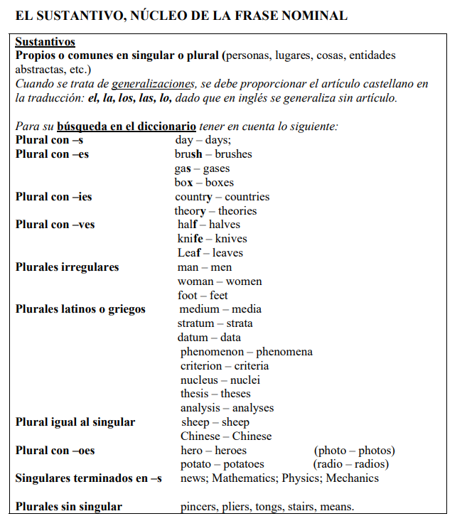
Página 3

Slide 16
Orden de la traducción
PRE MODIFICADORES |  |  |  |  | NÚCLEO | POS MODIFICADORES
THESE | TWO | OTHER | LITHIUM | BATTERY | CHARGES
PRE MODIFICADORES |  |  |  |  | NÚCLEO | POS MODIFICADORES
1 |  |  | 3 |  | 2
THESE | TWO | OTHER | LITHIUM | BATTERY | CHARGES
Estas otras dos cargas de baterías de litio

Slide 17
27 | The |  |  | electric |  | charge | in the capacitor | is | positive
 | The |  |  | electric |  | charge | to the capacitor | is | positive
28 | The |  |  |  |  | charge | to move the engine | is | positive
29 | The |  |  |  |  | charge | measured in the capacitor | is | positive
30 | The |  |  | electric |  | charge | for the capacitor | is | positive
31 | The |  |  |  |  | charge | requiring supervisión | is | positive
32 | The |  |  |  |  | charge | which we incorporated | is | positive
33 | The |  |  |  |  | charge | that the device requires | is | positive

